Slide 1



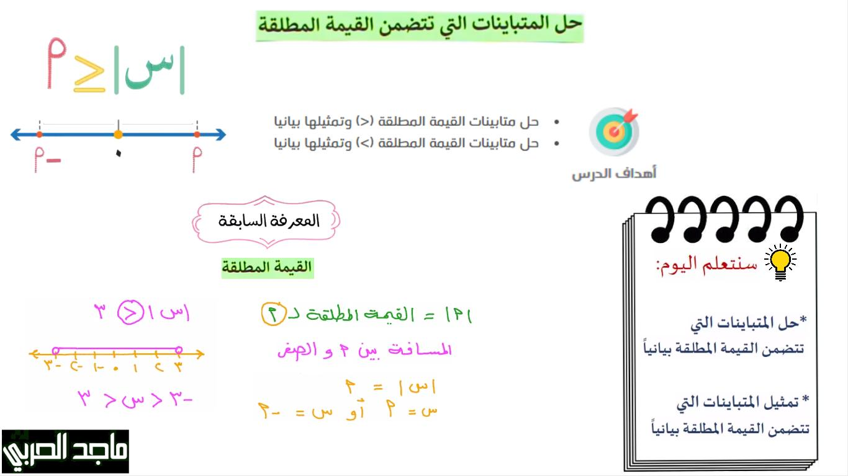
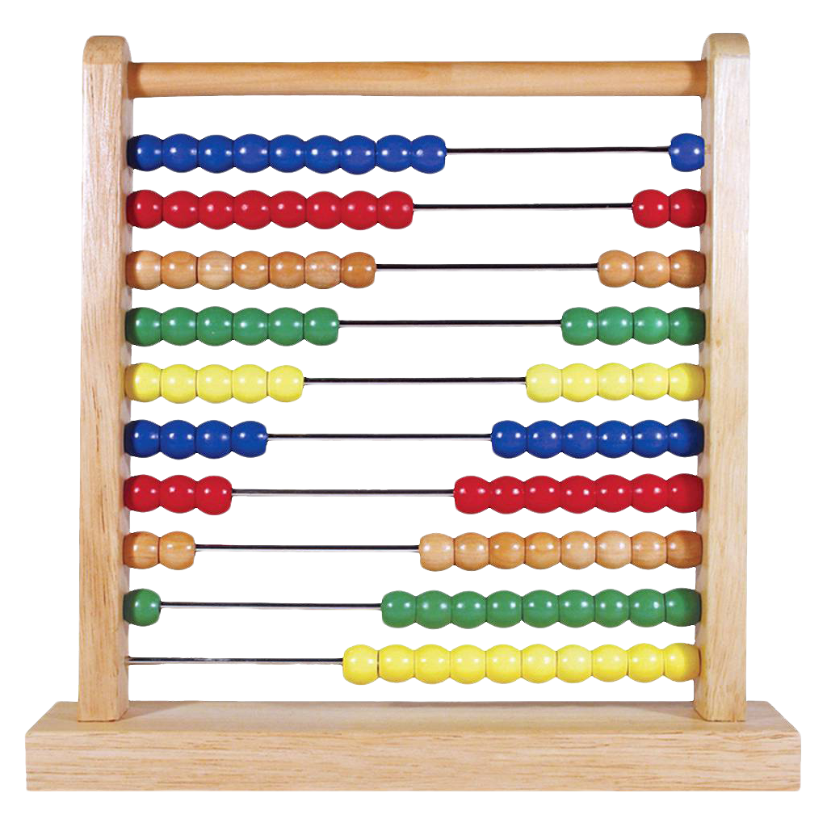
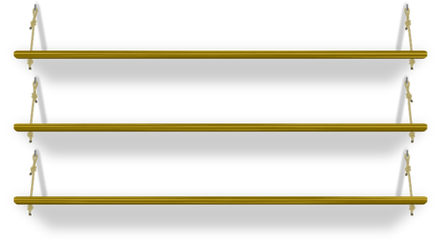

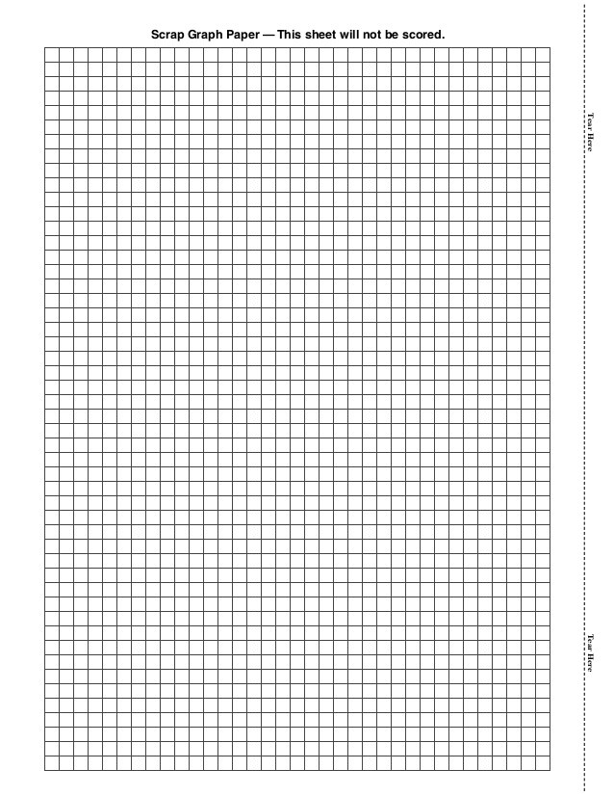


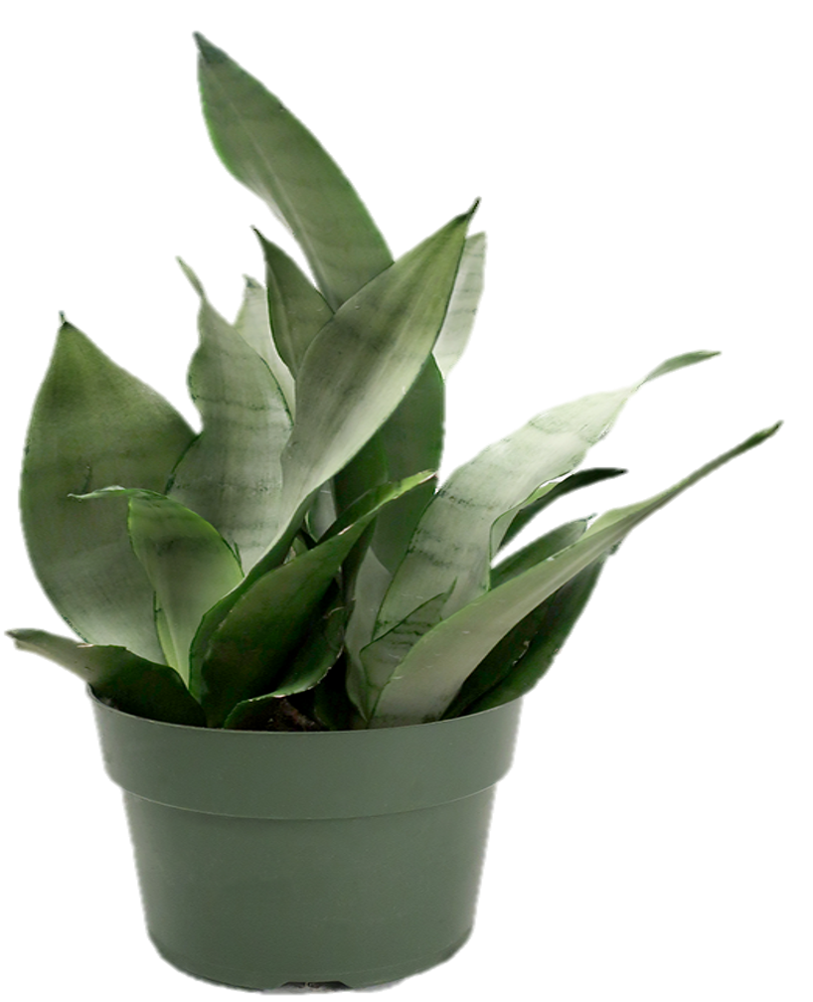

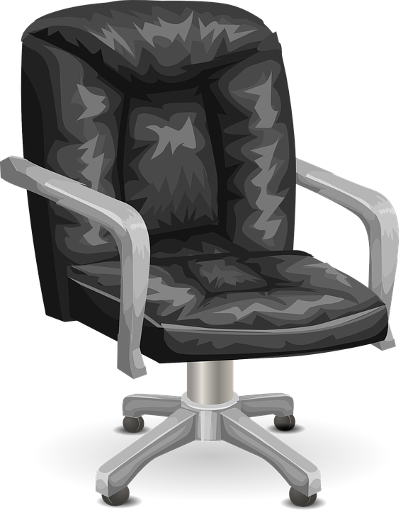
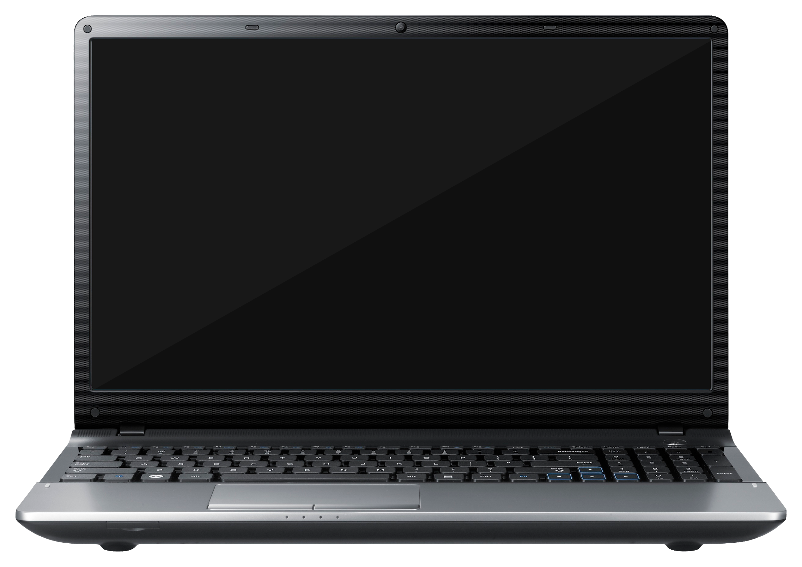
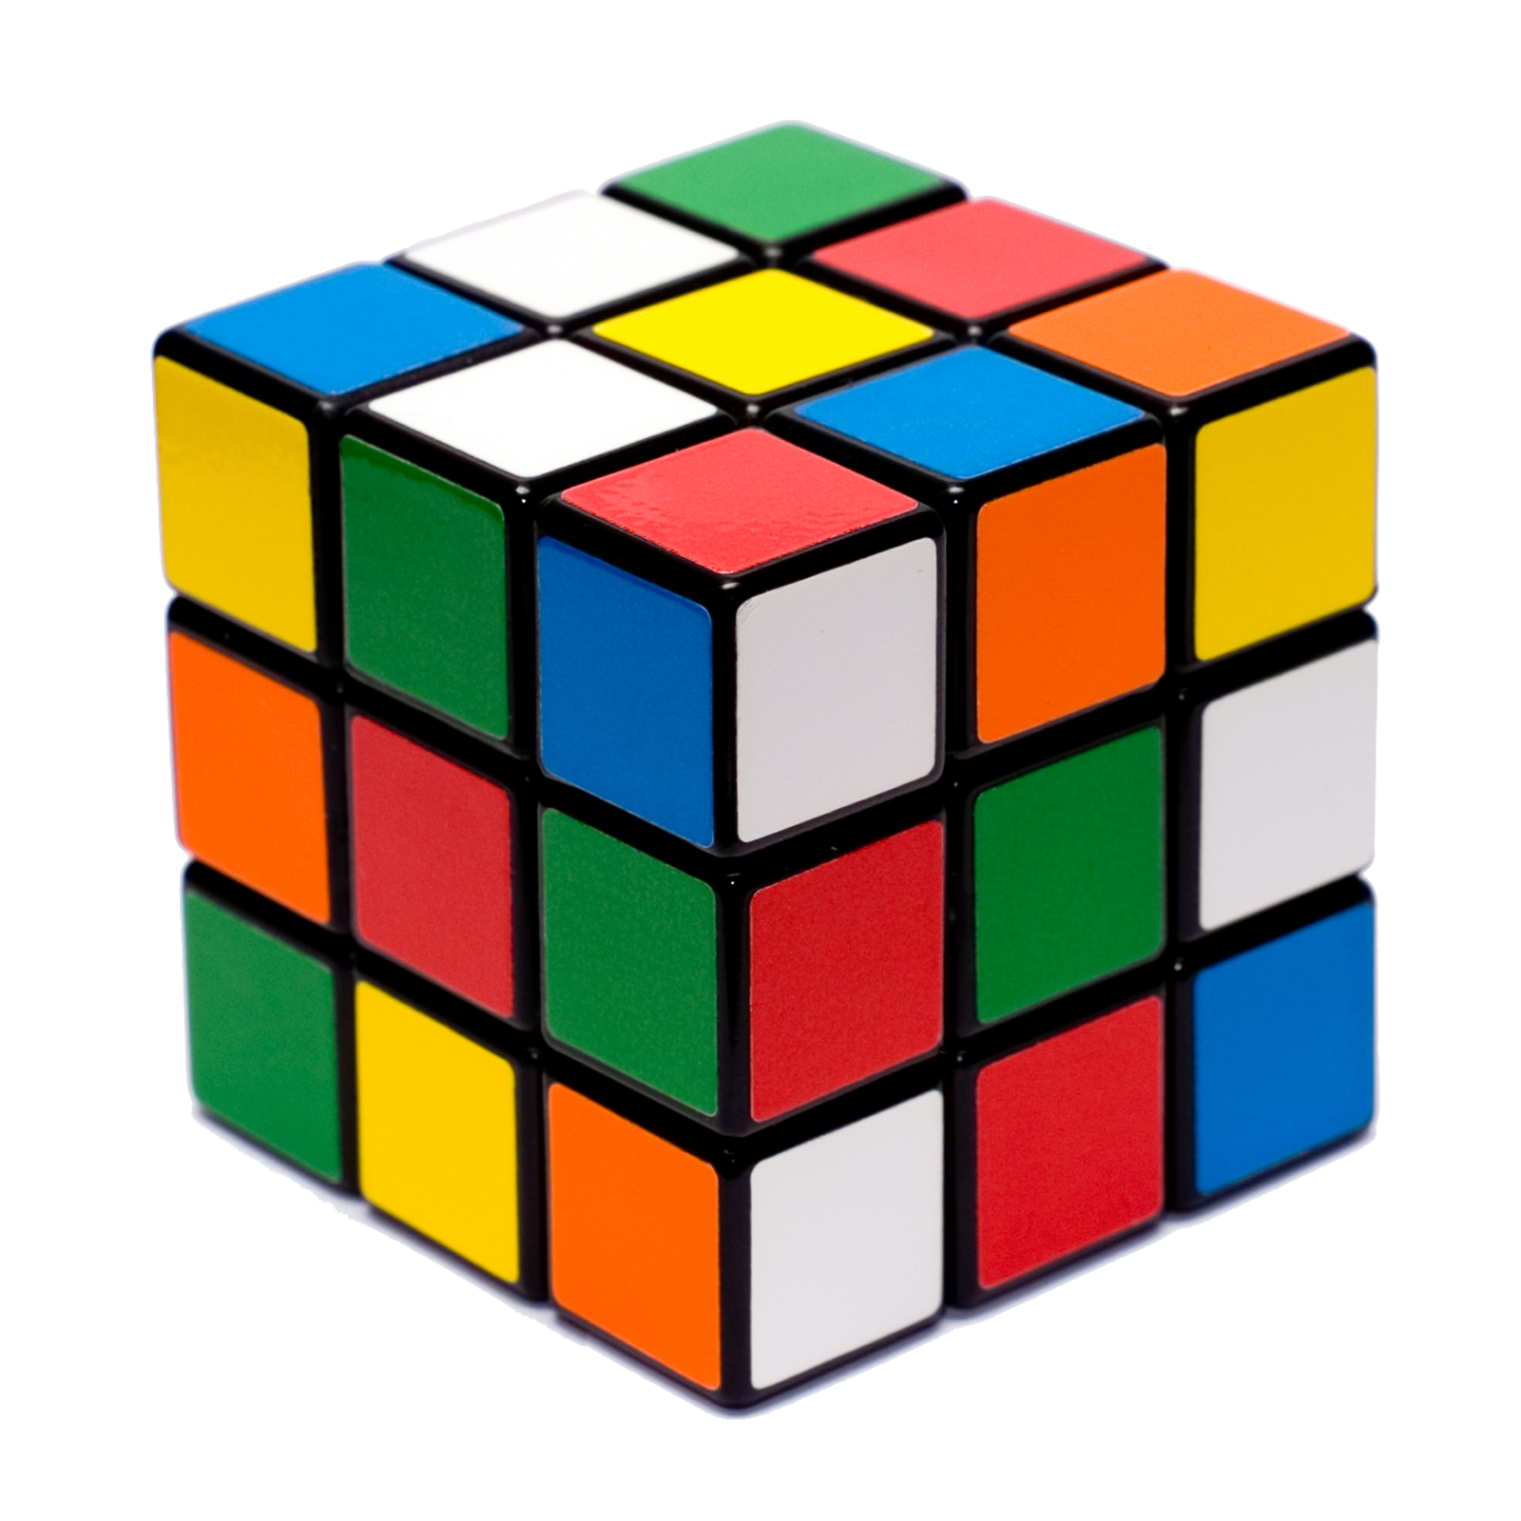

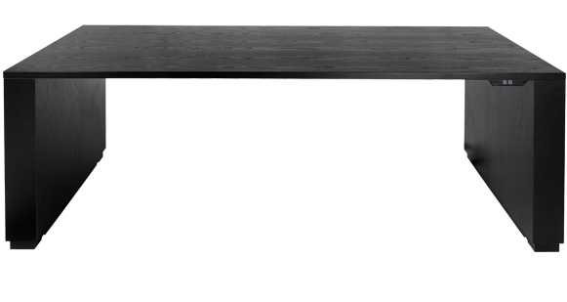
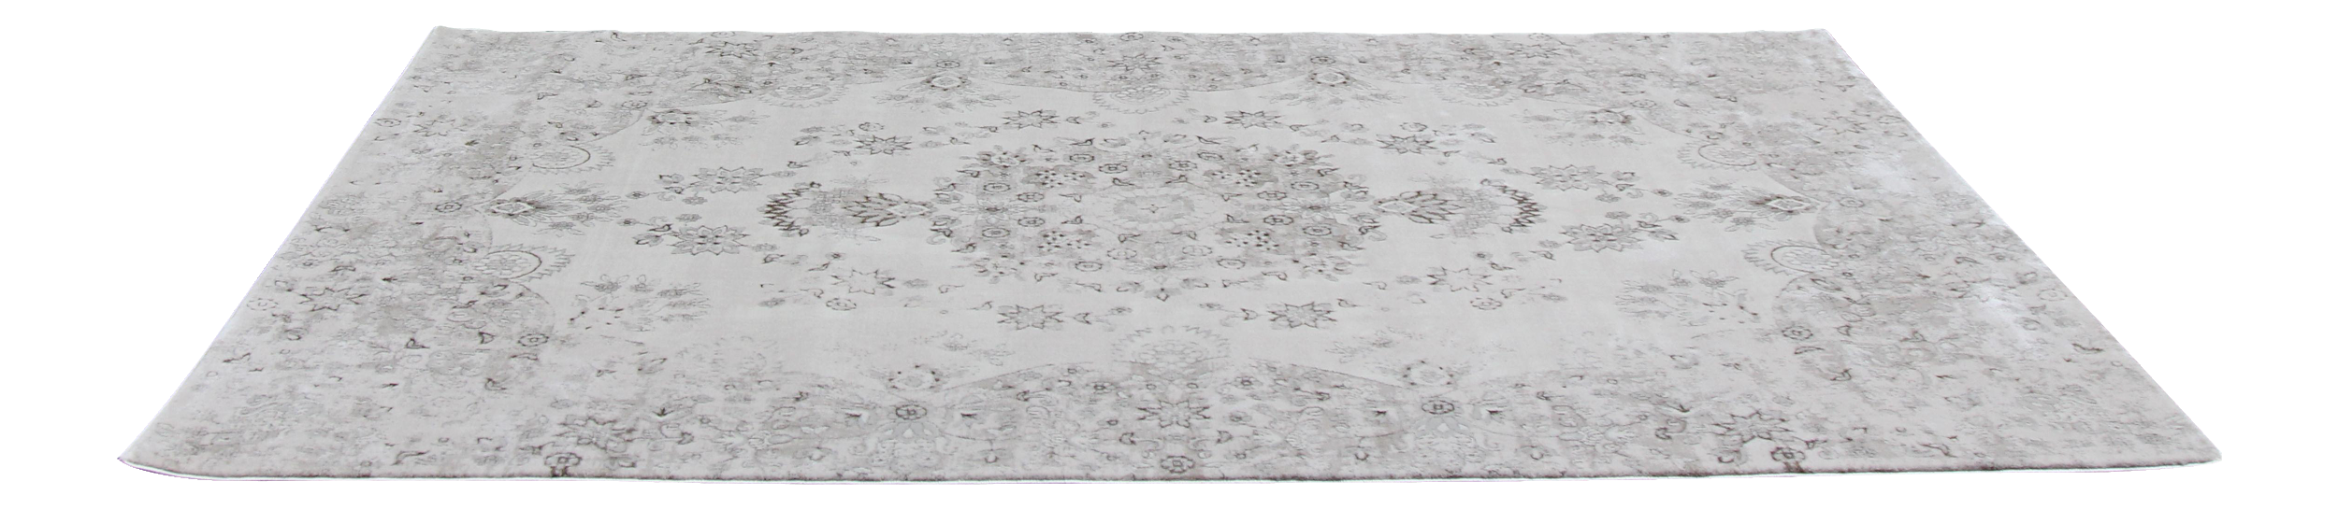
٤-٥
التاريخ / / ١٤٤هـ

Slide 2
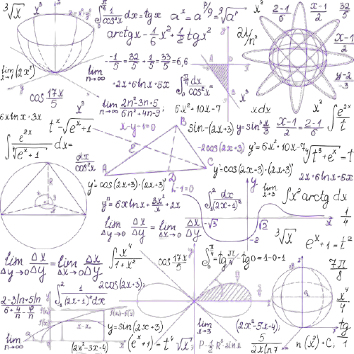

٤-٥
حل المتباينات التي تتضمن القيمة المطلقة

Slide 3


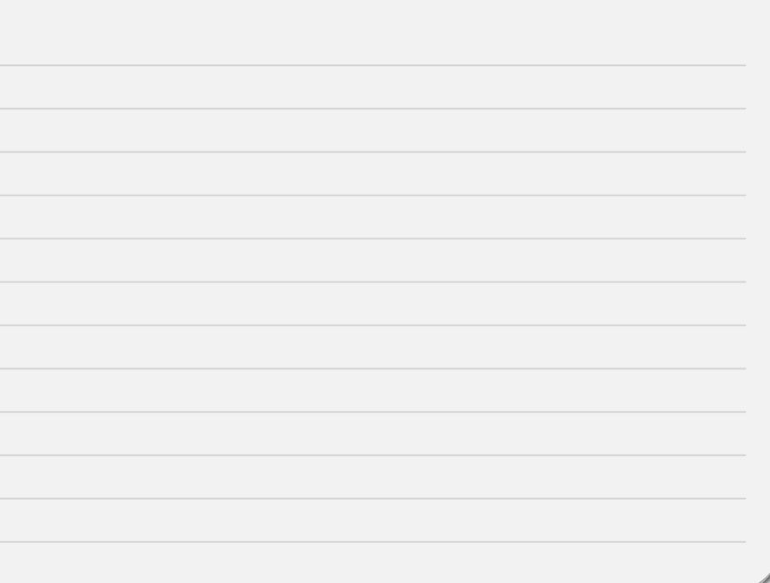
تمهيد
لاحظ الشكل التالي :
نقطة المنتصف = ٠
المسافة المقطوعة = ٣
النقطة التي وصل إليها = + ٣
| | | | | | | | |
نقطة الإنطلاق = ٠
ــ٣
٠
+٣
المسافة المقطوعة = ٣
النقطة التي وصل إليها = ــ ٣
| |
نرمز لها بالرمز
المسافة المقطوعة تسمى القيمة المطلقة
وتساوي ٣
المسافة بين صفر و +٣
|+٣| تعني :
|+٣| = |ــ٣|
وتساوي ٣
المسافة بين صفر و ــ٣
|ــ٣| تعني :

Slide 4
استعد
ما التمثيل البياني لطول الجزرة ؟
׀ ׀ ׀ ׀ ׀ | | | |
٣
٤
٥
٦
٧
١
٢
٣
٤
٢
٨
٢
٨
٢
٨
٢
٨
٣
٨
٣
٨
٣
٨
٣
٨
١
مثل طول الجزرة باستعمال متباينة القيمة المطلقة
إذا كانت دقة الآلة فهل سيكون هامش الخطأ أكبر أم أصغر ؟
٤
١
أكبر
│س ــ ٣│ ≤
٨

Slide 5
فكرة الدرس
أحل متباينات القيمة المطلقة (< و> ) وأمثلها بيانيا

Slide 6
تمهيد
اكتب متباينة مركبة تعبرعن كل تمثيل بياني فيما يلي :
ــ ٣ < س < ٣
׀ ׀ ׀ ׀ ׀ | | | |
٤ ٣ ٢ ١ ٠ ــ ١ ــ ٢ ــ ٣ ــ ٤
س < ــ ٣ أو س > ٣
׀ ׀ ׀ ׀ ׀ | | | |
٤ ٣ ٢ ١ ٠ ــ ١ ــ ٢ ــ ٣ ــ ٤

Slide 7
مفهوم
حل المتباينة │س│ < ٣
هو
س < ٣ و س > ــ ٣
المتباينة │س│ < ٣
المسافة بين س ، ٠ أقل من ٣
المسافة بين س و ٠ أقل من ٣
س > ــ ٣
س < ٣
حل المتباينة │س│ > ٣
هو
س > ٣ أو س < ــ ٣
المتباينة │س│ > ٣
المسافة بين س ، ٠ أكبر من ٣
المسافة بين س ، ٠ أكبر من ٣
س < ــ ٣
س > ٣

Slide 8
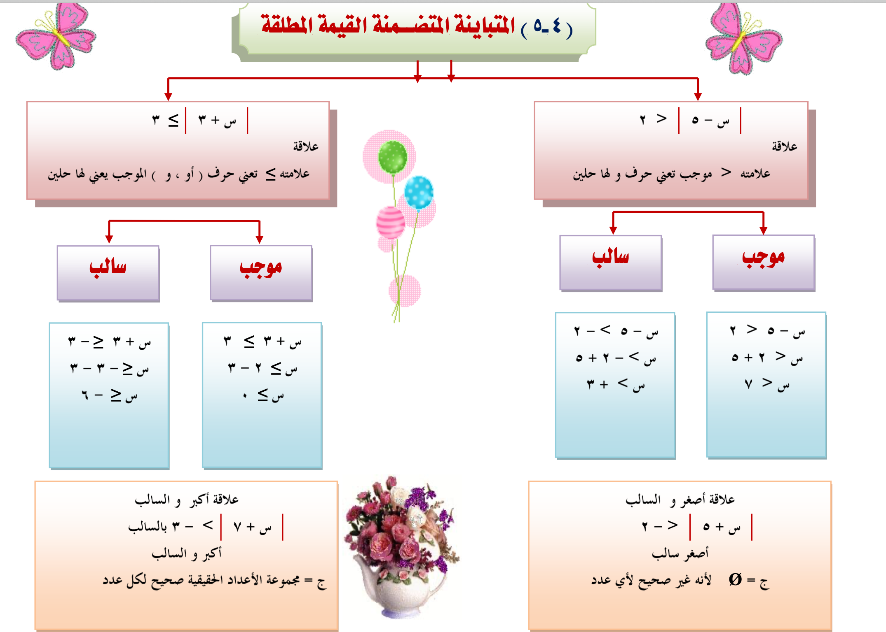
مفهوم

Slide 9
حل مباينات القيمة المطلقة ( < )
تحقق من فهمك
حل المتباينة │ن ــ ٨│ ≤ ٢ ثم مثل مجموعة الحل بيانيا .
١أ/صـ ١٤٨
ن ــ ٨ ≥ ــ ٢
ن ــ ٨ ≤ ٢
+ ٨
+ ٨
+ ٨
+ ٨
ن ≥ ٦
ن ≤ ١٠
׀ ׀ ׀ ׀ ׀ | | | |
١٢ ١١ ١٠ ٩ ٨ ٧ ٦ ٥ ٤
{ ن │ ٦ ≤ ن ≤ ١٠ }
مجموعة الحل :

Slide 10
تحقق من فهمك
١ب/صـ ١٤٨
حل المتباينة │٢ جـ ــ ٥│ < ــ ٣ ثم مثل مجموعة الحل بيانيا .
مجموعة الحل :
Ø
لأن │٢ جـ ــ ٥│ لا يمكن أن تكون أقل من ــ ٣

Slide 11
تاكد
حل المتباينة │ي + ٣│ < ٧ ثم مثل مجموعة الحل بيانيا .
١/صـ ١٥٠
ي + ٣ > ــ ٧
ي + ٣ < ٧
ــ ٣
ــ ٣
ــ ٣
ــ ٣
ي > ــ ١٠
ي < ٤
׀ ׀ ׀ ׀ ׀ | | | |
٤ ٢ ٠ ــ ٢ ــ ٤ ــ ٦ ــ ٨ ــ ١٠ ــ ١٢
{ ي │ ــ ١٠ < ي < ٤ }
مجموعة الحل :

Slide 12
تاكد
٢/صـ ١٥٠
حل المتباينة │ت + ٤│ ≤ ــ ٢ ثم مثل مجموعة الحل بيانيا .
مجموعة الحل :
Ø
لأن │ت + ٤│ لا يمكن أن تكون أقل من أو يساوي ــ ٢

Slide 13
تاكد
حل المتباينة │ك ــ ٥│ < ٣ ثم مثل مجموعة الحل بيانيا .
٦/صـ ١٥٠
ك ــ ٥ > ــ ٣
ك ــ ٥ < ٣
+ ٥
+ ٥
+ ٥
+ ٥
ك > ٢
ك < ٨
׀ ׀ ׀ ׀ ׀ | | | |
٩ ٨ ٧ ٦ ٥ ٤ ٣ ٢ ١
{ ك │ ٢ < ك < ٨ }
مجموعة الحل :

Slide 14
تحقق من فهمك
٢/صـ ١٤٩
من واقع الحياة ( < )
نقطة المنتصف = ٠
س ≥ ــ ١
س ≤ ١
مقدار التغير = ١
│س│ ≤ ١
المتباينة هي :
׀ ׀ ׀ ׀ ׀ | | | |
٤ ٣ ٢ ١ ٠ ــ ١ ــ ٢ ــ ٣ ــ ٤
{ س │ ــ ١ ≤ س ≤ ١ }
مدى درجات الحرارة التي لاحظها خالد هو :

Slide 15
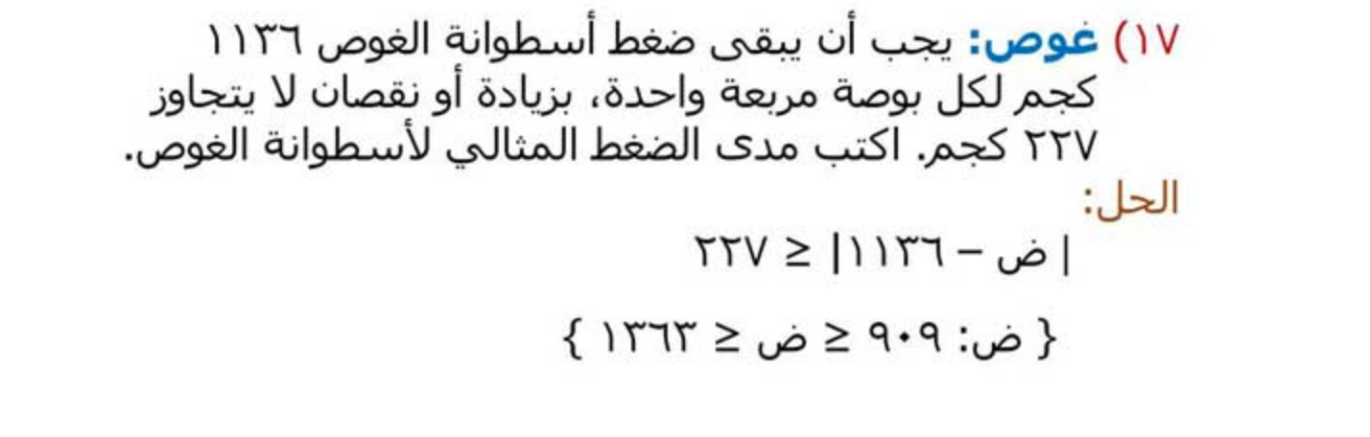
تحقق من فهمك
١٧/صـ ١٥٠
من واقع الحياة ( < )
نقطة المنتصف = ١١٣٦
ض- ١١٣٦≥ - ٢٢٧
ض -١١٣٦ ≤ ٢٢٧
مقدار التغير = ٢٢٧
ض ≥ ٩٠٩
ض ≤ ١٣٦٣
المتباينة هي :
│ض- ١١٣٦│ ≤ ٢٢٧
׀ ׀ ׀ ׀ ׀ | | | |
١٦٠٠ ١٥٠٠ ١٤٠٠ ١٣٠٠ ١٢٠٠ ١١٠٠ ١٠٠٠ ٩٠٠ ٨٠٠
{ ض │ ٩٠٩ ≤ ض ≤ ١٣٦٣ }
مدى الضغط المثالي لاسطوانة الغوص هو :

Slide 16
تدرب
٨/صـ ١٥٠
حل المتباينة │٢ جـ ــ ١│ ≤ ٧ ثم مثل مجموعة الحل بيانيا .
٢ جـ ــ ١ ≥ ــ ٧
٢ جـ ــ ١ ≤ ٧
+ ١
+ ١
+ ١
+ ١
٢ جـ ≥ ــ ٦
٢ جـ ≤ ٨
٢
٢
٢
٢
جـ ≥ ــ ٣
جـ ≤ ٤
׀ ׀ ׀ ׀ ׀ | | | |
٤ ٣ ٢ ١ ٠ ــ ١ ــ ٢ ــ ٣ ــ ٤
{ جـ │ ــ ٣ ≤ جـ ≤ ٤ }
مجموعة الحل :

Slide 17
تاكد
٩/صـ ١٥٠
حل المتباينة │و + ٥│ ≤ ــ ٨ ثم مثل مجموعة الحل بيانيا .
مجموعة الحل :
Ø
لأن │و + ٥│ لا يمكن أن تكون أقل من أو يساوي ــ ٨

Slide 18
٣أ/صـ ١٤٩
تحقق من فهمك
حل المتباينة │ر ــ ٦│ ≥ ــ ٥ ثم مثل مجموعة الحل بيانيا .
ر ــ ٦ ≤ ٥
ر ــ ٦ ≥ ــ ٥
حل مباينات القيمة المطلقة ( > )
+ ٦
+ ٦
+ ٦
+ ٦
ر ≤ ١١
ر ≥ ١
׀ ׀ ׀ ׀ ׀ | | | |
١٢ ١٠ ٨ ٦ ٤ ٢ ٠ ــ ٢ ــ ٤
{ ر │ ر عدد حقيقي }
مجموعة الحل :

Slide 19
تاكد
حل المتباينة │جـ + ٢│ > ــ ٢ ثم مثل مجموعة الحل بيانيا .
٣/صـ ١٥٠
جـ + ٢ < ٢
جـ + ٢ > ــ ٢
ــ ٢
ــ ٢
ــ ٢
ــ ٢
جـ < ٠
جـ > ــ ٤
׀ ׀ ׀ ׀ ׀ | | | |
٢ ١ ٠ ــ ١ ــ ٢ ــ ٣ ــ ٤ ــ ٥ ــ ٦
{ جـ │ جـ عدد حقيقي }
مجموعة الحل :

Slide 20
حل المتباينة │ب ــ ٢│ ≥ ٨ ثم مثل مجموعة الحل بيانيا .
تاكد
٤/صـ ١٥٠
ب ــ ٢ ≤ ــ ٨
ب ــ ٢ ≥ ٨
+ ٢
+ ٢
+ ٢
+ ٢
ب ≤ ــ ٦
ب ≥ ١٠
׀ ׀ ׀ ׀ ׀ | | | |
١٠ ٨ ٦ ٤ ٢ ٠ ــ ٢ ــ ٤ ــ ٦
{ ب │ ب ≥ ١٠ أو ب ≤ ــ ٦ }
مجموعة الحل :

Slide 21
تأكد
حل المتباينة │ن + ٥│ ≥ ٣ ثم مثل مجموعة الحل بيانيا .
٥/صـ ١٥٠
ن + ٥ ≤ ــ ٣
ن + ٥ ≥ ٣
ــ ٥
ــ ٥
ــ ٥
ــ ٥
ن ≤ ــ ٨
ن ≥ ــ ٢
׀ ׀ ׀ ׀ ׀ | | | |
ــ ١ ــ ٢ ــ ٣ ــ ٤ ــ ٥ ــ ٦ ــ ٧ ــ ٨ ــ ٩
{ ن │ ن ≥ ــ ٢ أو ن ≤ ــ ٨ }
مجموعة الحل :

Slide 22

نقطة المنتصف
تدرب
اكتب متباينة تتضمن قيمة مطلقة لكل من التمثيلات الآتية :
٢
٢
نقطة المنتصف
│س│ < ٢
●
نقطة المنتصف
٢
٢
│س+ ١│ ≥ ٢
●
٤.٥
٤.٥
│س ــ ٥.٥│ > ٤.٥
●

Slide 23
تدرب
حل المتباينة │٢هـ ــ ٣│ ≥ ٩ ثم مثل مجموعة الحل بيانيا .
١٢/صـ ١٥٠
٢ هـ ــ ٣ ≤ ــ ٩
٢هـ ــ ٣ ≥ ٩
+ ٣
+ ٣
+ ٣
+ ٣
٢ هـ ≤ ــ ٦
٢هـ ≥ ١٢
٢
٢
٢
٢
هـ ≤ ــ ٣
هـ ≥ ٦
׀ ׀ ׀ ׀ ׀ | | | |
١٠ ٨ ٦ ٤ ٢ ٠ ــ ٢ ــ ٤ ــ ٦
{ هـ │ هـ ≤ ــ ٣ أو هـ ≥ ٦ }
مجموعة الحل :

Slide 24
تاكد
س ــ ٧٠.٨٥ ≥ ــ ٠.٧٠
س ــ ٧٠.٨٥ ≤ ٠.٧٥
نقطة المنتصف = ٧٠.٨٥
+ ٧٠.٨٥
+ ٧٠.٨٥
+ ٧٠.٨٥
+ ٧٠.٨٥
التذبذب = ٠.٧٥
س ≥ ٧٠.١
س ≤ ٧١.٦
المتباينة هي :
│س ــ ٧٠.٨٥│ ≤ ٠.٧٥
׀ ׀ ׀ ׀ ׀ | | | |
٧١.٦ ٧١.٤ ٧١.٢ ٧١ ٧٠.٨ ٧٠.٦ ٧٠.٤ ٧٠.٢ ٧٠
{ س │ ٧٠.١ ≤ س ≤ ٧١.٦ }
مدى سعر التداول لهذا السهم هو :

